Slide 1
《计算机控制系统》设计性实验
朴亨 孙天一

Slide 2
实验基本情况
实验成绩：10分
每次实验需要签到（共5次）
最终交1份《设计性实验报告》（打印版）

Slide 3

设计题目
题目1：孵化室温度控制系统设计
题目2：机柜温度控制系统设计
题目3：湿度控制系统设计
题目4：粮仓湿度控制系统设计
题目5：室内亮度控制系统设计
题目6：自动音量调节系统设计
题目7：定速巡航小车设计
扫码抽题
各组严禁雷同，雷同0分
2人一组，自行分工

Slide 4
实验目的
掌握不同被控对象的控制系统设计方法和基本思想，从工程实际角度设计题目，做到全面认知和理解实际工程与理论的区别，逐步建立工程设计思想，以提高系统设计技巧、方法和解决实际问题的能力。
首先了解和掌握被控制对象的特性
选择合理的传感器和执行器（包括量程、精度等）
对计算机控制系统接口的设计（包括存储器、键盘、显示等）
制定合理的、先进的控制算法和控制器（控制器如PID、自适应PID等）
结合控制系统的硬件系统特点进行软件设计
画出系统硬件原理图和软件框图
实现系统调试，最后完成设计任务

Slide 5
成品要求
现场演示（最后一节课）+1份实验报告
成品要求(体现在实验报告中)：
传感器、执行器选型（要有依据）
系统硬件原理图
软件流程图
控制系统框图
源程序（用Keil编写）

Slide 6
设计题目详解——题目1：孵化室温度控制系统设计
实验要求：利用实验箱资源完成以下功能
实时温度显示
控制孵化室内温度（灯亮度）
可设定目标温度
需有控制算法
思考：
室温传感器、保温灯如何选型？
实验箱资源：
温度传感模块、DA模块、LED模块、显示模块(任选)、按键(任选)
显示器
室温
传感器
单片机
DA转换
保温灯
键盘

Slide 7
设计题目详解——题目2：机柜温度控制系统设计
实验要求：利用实验箱资源完成以下功能
实时温度显示
控制机柜内温度（风扇转速）
可设定目标温度
需有控制算法
思考：
温度传感器、风扇如何选型？
实验箱资源：
温度传感模块、步进电机、显示模块(任选)、按键(任选)
显示器
温度
传感器
单片机
风扇
键盘

Slide 8
设计题目详解——题目3：烤箱湿度控制系统设计
实验要求：利用实验箱资源完成以下功能
实时湿度显示
控制烤箱内湿度（灯亮度）
可设定目标湿度
需有控制算法
思考：
湿度传感器、保温灯如何选型？
实验箱资源：
湿度传感模块、DA模块、LED模块、显示模块(任选)、按键(任选)
显示器
湿度
传感器
单片机
DA转换
烘烤灯
键盘

Slide 9
设计题目详解——题目4：粮仓湿度控制系统设计
实验要求：利用实验箱资源完成以下功能
实时湿度显示
控制粮仓内湿度（风扇转速）
可设定目标湿度
需有控制算法
思考：
湿度传感器、通风风扇如何选型？
实验箱资源：
湿度传感模块、步进电机 、显示模块(任选)、按键(任选)
显示器
湿度
传感器
单片机
通风风扇
键盘

Slide 10
设计题目详解——题目5：室内亮度控制系统设计
实验要求：
利用实验箱资源完成以下功能
实时亮度显示(电压)
控制日光灯亮度
可设定目标亮度
需有控制算法
思考：
光照传感器如何选型？
光照
传感器
实验箱资源：
手动调压模块、AD模块、DA模块、LED模块、显示模块(任选)、按键(任选)
AD转换
键盘
单片机
显示器
DA转换
日光灯

Slide 11
设计题目详解——题目6：自动音量调节系统设计
实验要求：
利用实验箱资源完成以下功能
实时分贝显示(电压)
控制喇叭音量
可设定音量
需有控制算法
思考：
声音传感器如何选型？
声音
传感器
实验箱资源：
手动调压模块、AD模块、蜂鸣器模块、显示模块(任选)、按键(任选)
AD转换
键盘
单片机
显示器
PWM
调制
喇叭

Slide 12
设计题目详解——题目7：定速巡航小车设计
速度
传感器
实验箱资源：
手动调压模块、AD模块、步进电机、显示模块(任选)、按键(任选)
实验要求：
利用实验箱资源完成以下功能
实时车速显示(电压)
控制电机转速
可设定目标车速
需有控制算法
思考：
速度传感器、电机如何选型？
AD转换
键盘
单片机
显示器
电机

Slide 13
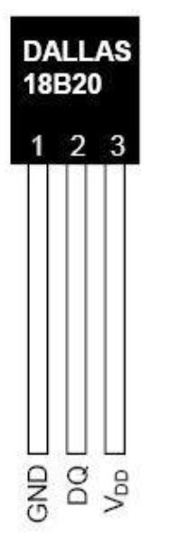
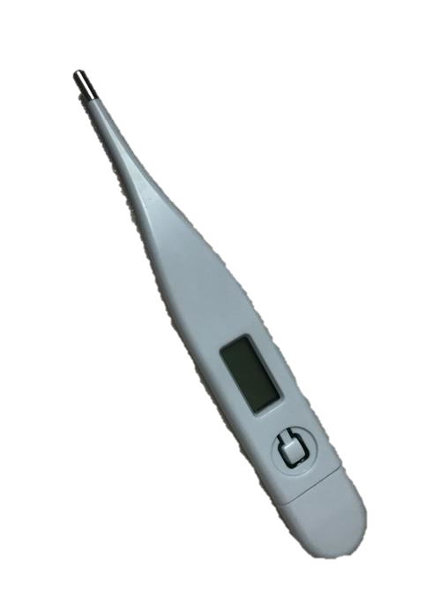

设计题目详解——传感器选型
养鸡场室内温度测量时，温度传感器如何选型？
传感器选型依据：
测量对象和范围
精度和分辨率
响应时间和带宽
工作环境
尺寸和安装方式
输出信号类型
成本和可用性
18B20
体温计

Slide 14
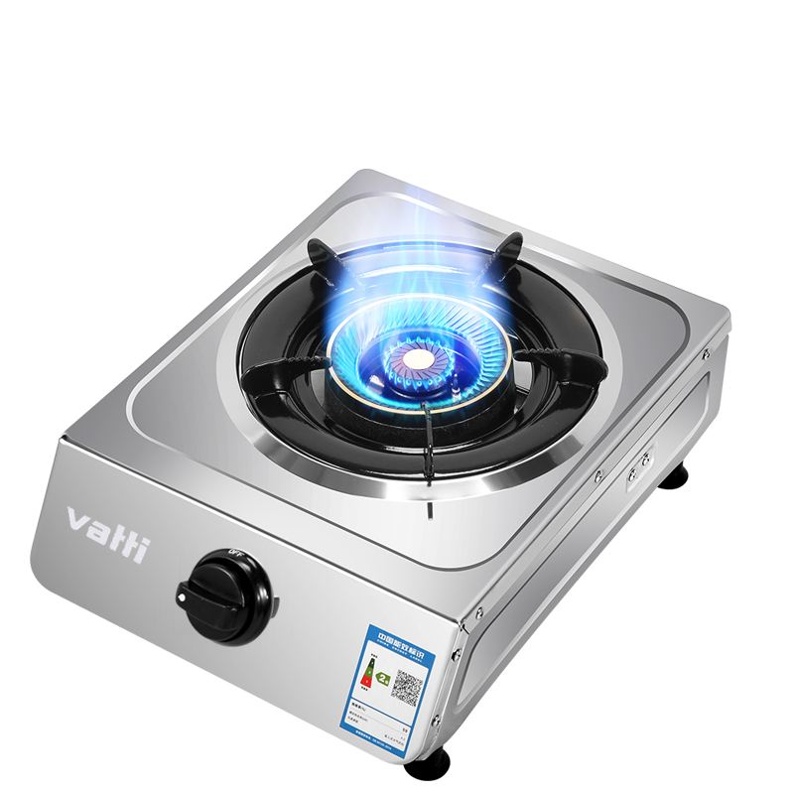
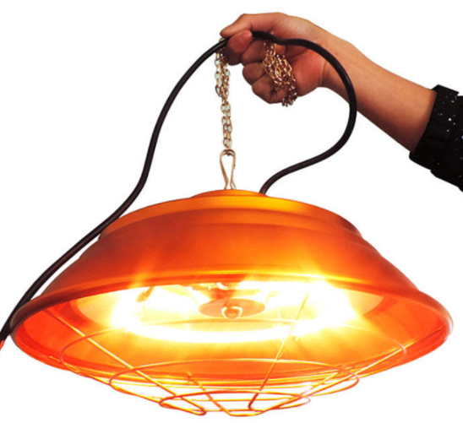
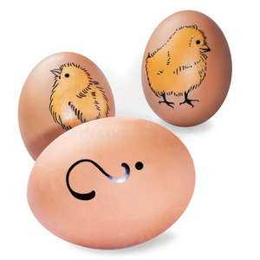
设计题目详解——执行器选型
孵化室内的加热元件如何选型？
卤素保温灯
燃气灶
根据实际情况选取

Slide 15

设计题目详解——控制算法选择
1. 稳定性： 控制算法的选择应该能够维持系统在各种操作条件下的稳定性，防止不稳定振荡或震荡。
2. 快速响应： 一些应用要求系统对输入变化迅速做出响应，以维持输出在稳定值附近。
3. 精确性： 控制算法应能够确保输出与期望值之间的误差最小化。
4. 抗干扰性： 在电力系统中，常常受到各种干扰，例如电磁干扰、载波干扰等。
5. 效率： 控制算法的复杂度和计算成本也是考虑的因素。
思考：
汽车速度控制系统响应时间为10分钟，是否可行？

Slide 16
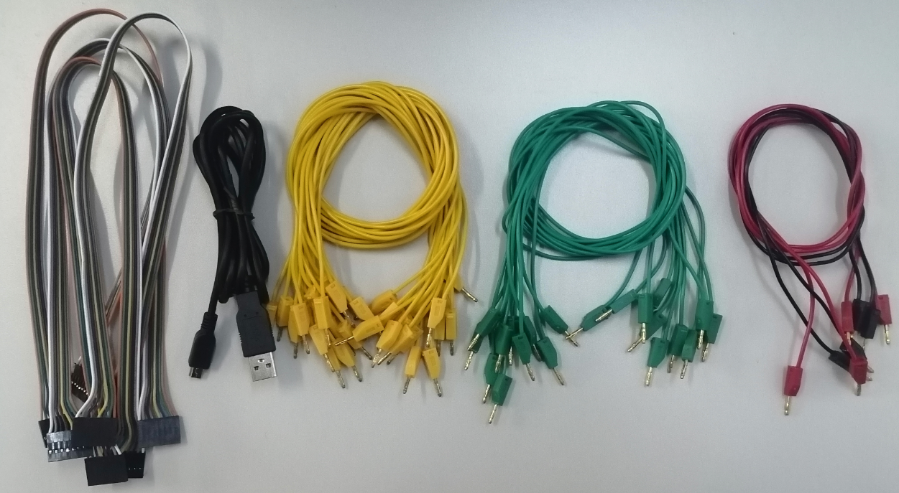
实验箱操作——准备工作
连接线清点：
排线×4 数据线×1 黄色连接线×16 绿色连接线×10 红色连接线×2
黑色连接线×2

Slide 17
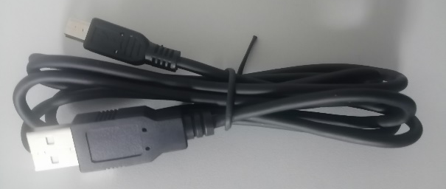
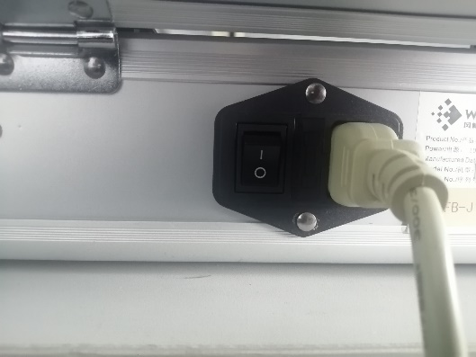
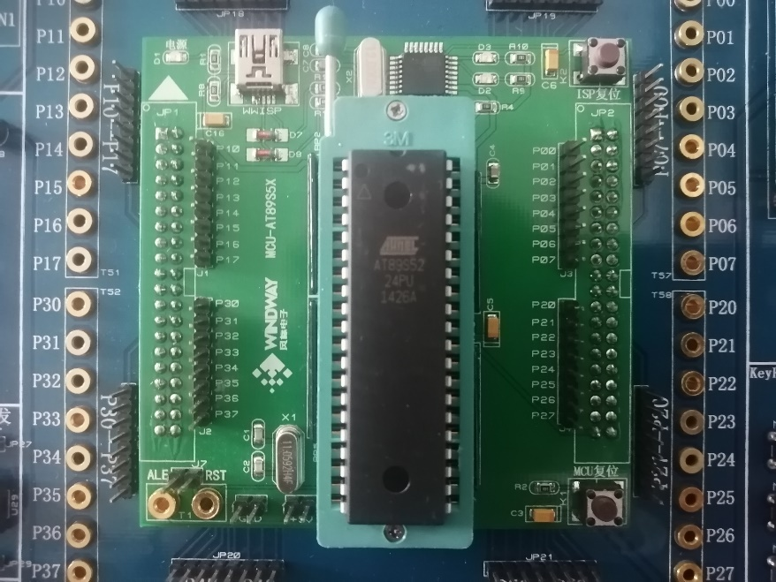
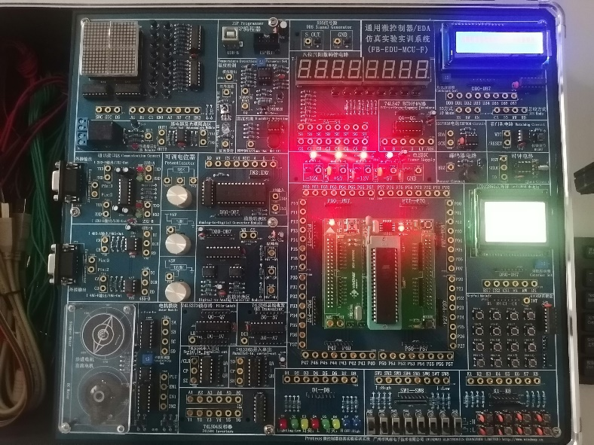
实验箱操作——准备工作
1、打开电源开关
2、连接烧录器
计算机
USB接口

Slide 18
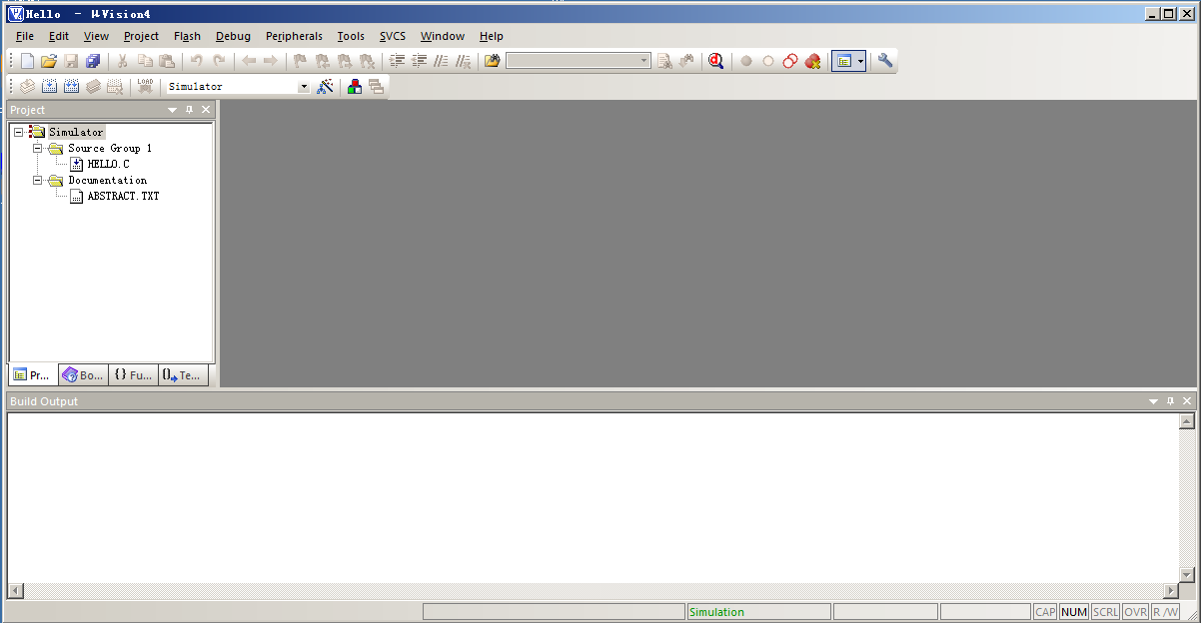

实验箱操作——编程

Slide 19
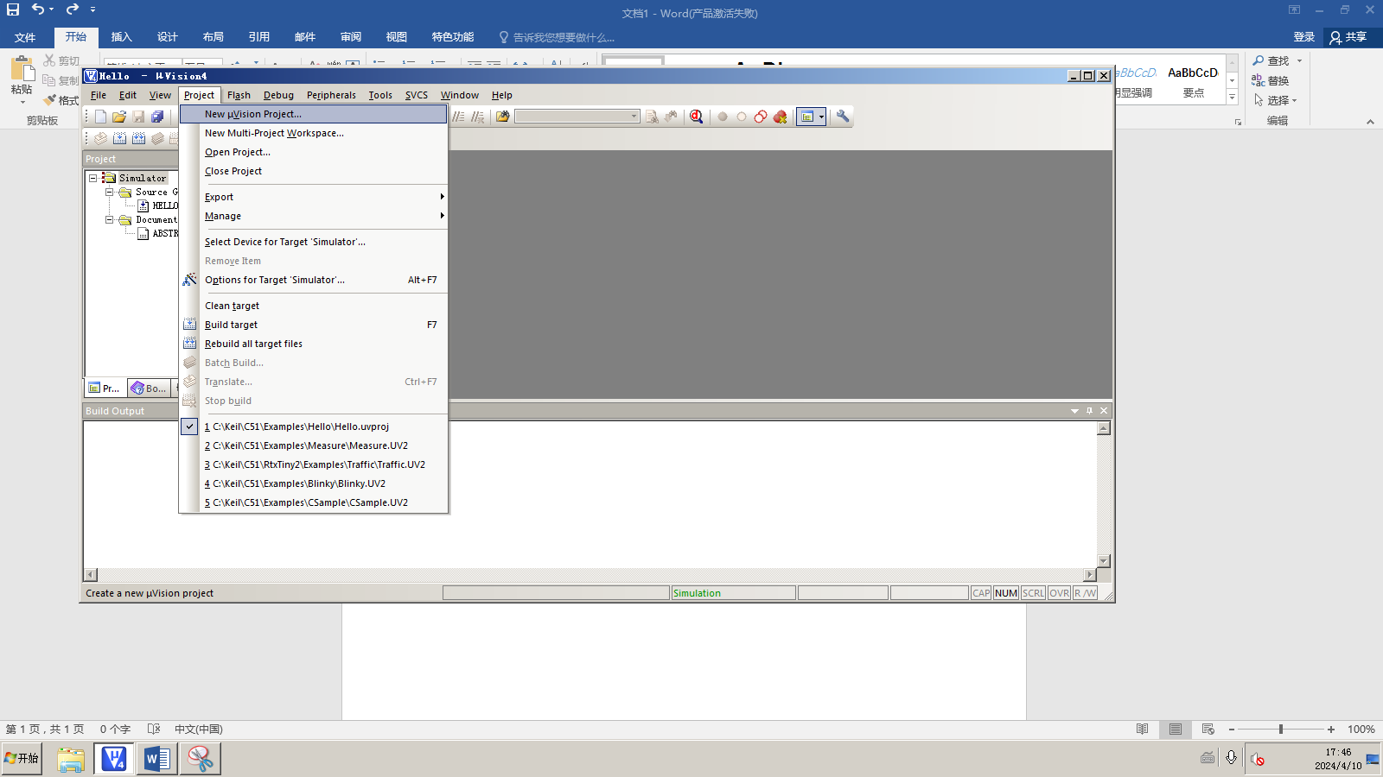
实验箱操作——编程
新建工程

Slide 20
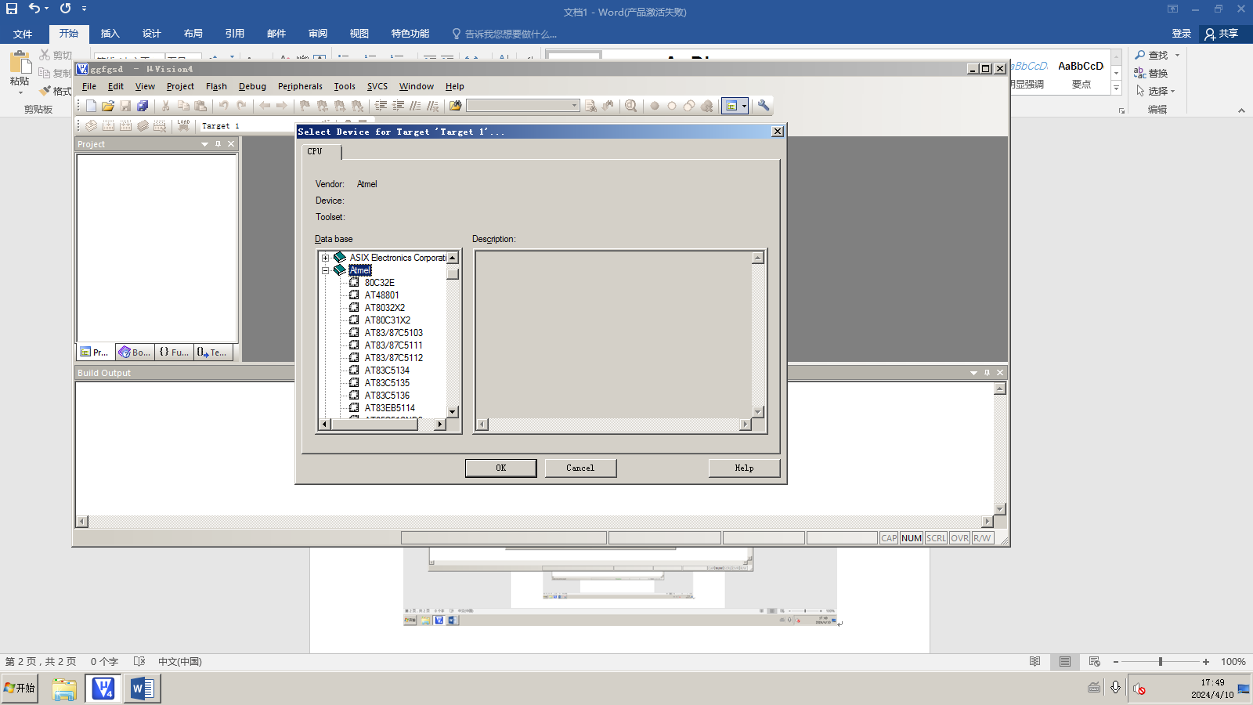
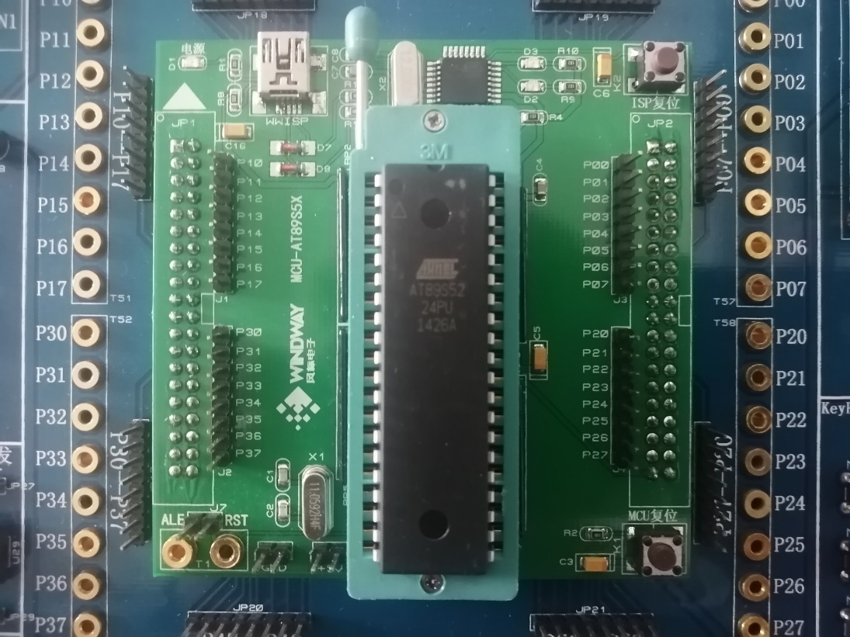
实验箱操作——编程
选择单片机型号

Slide 21
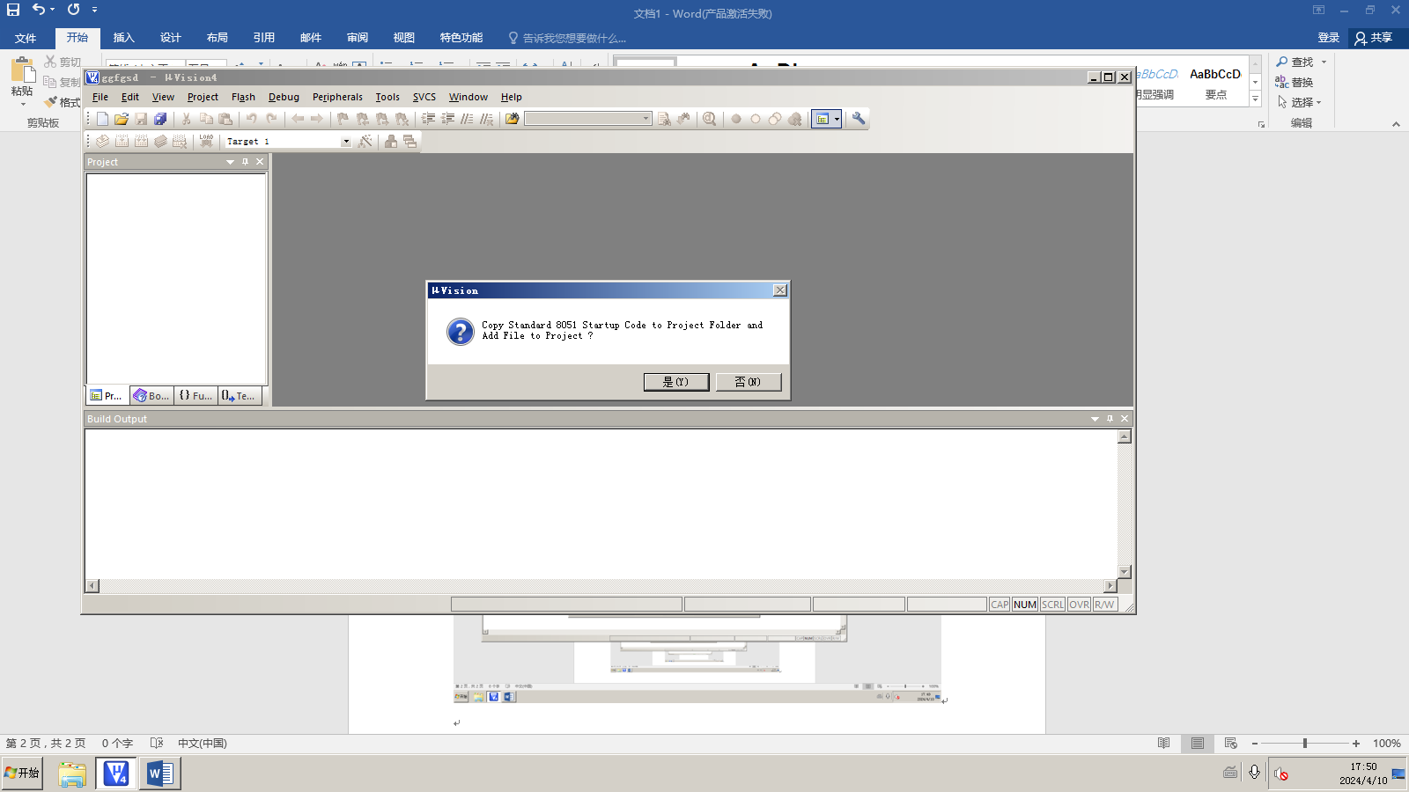
实验箱操作——编程

Slide 22
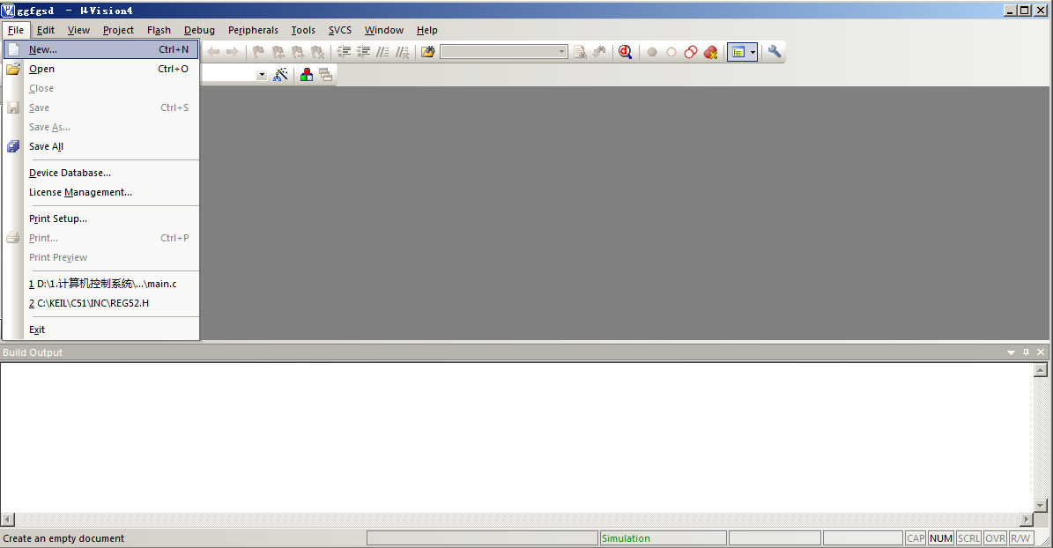
实验箱操作——编程
新建文件

Slide 23
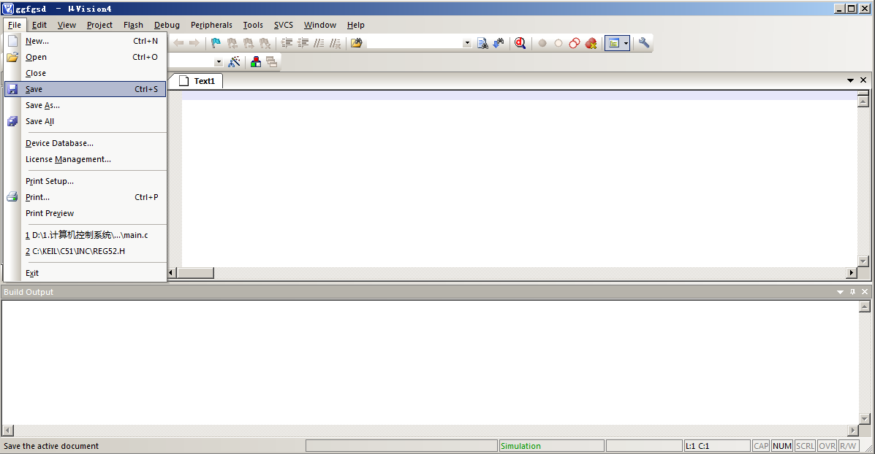
实验箱操作——编程
保存文件
思考：如何保存工程？

Slide 24
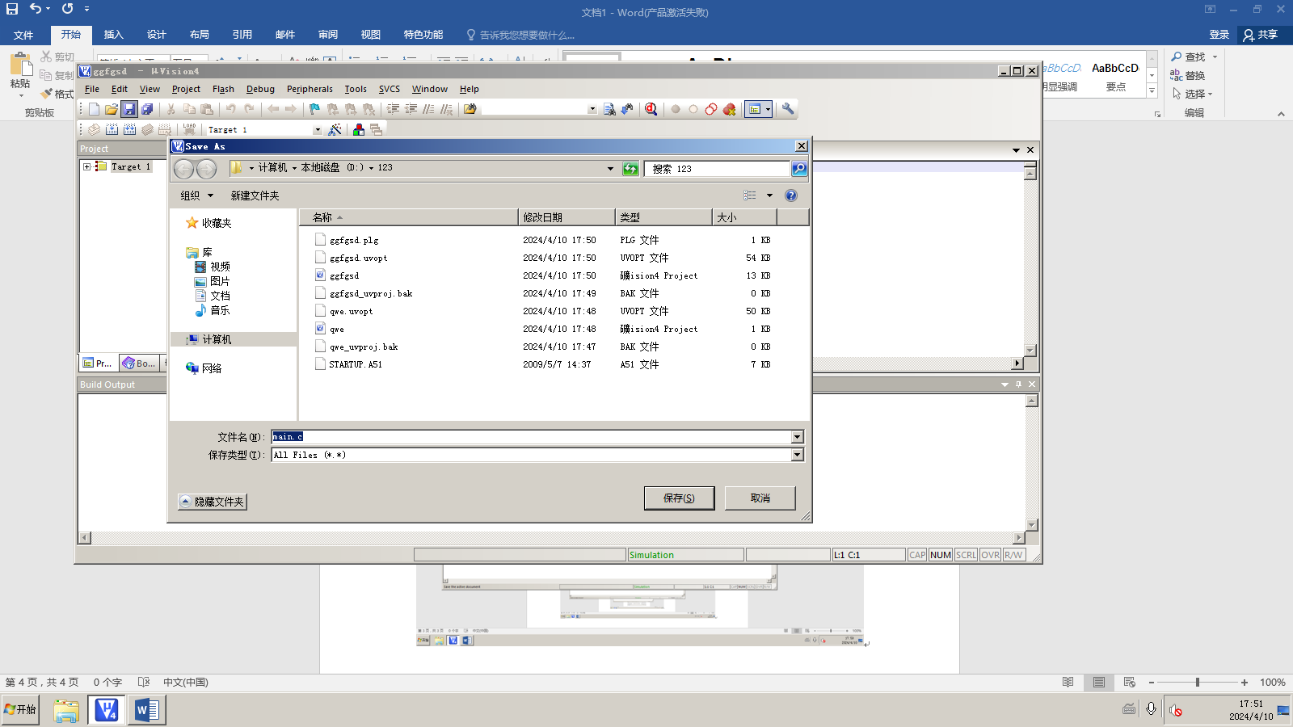
实验箱操作——编程
命名为 xxx.c

Slide 25
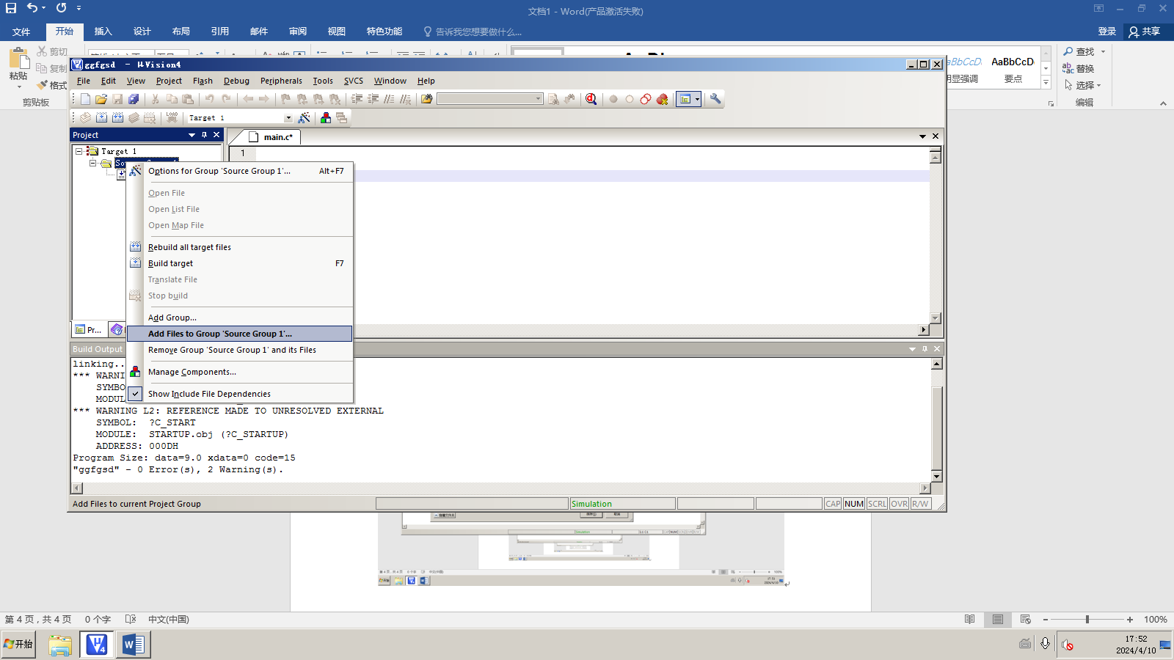
实验箱操作——编程
将.c文件加入工程

Slide 26
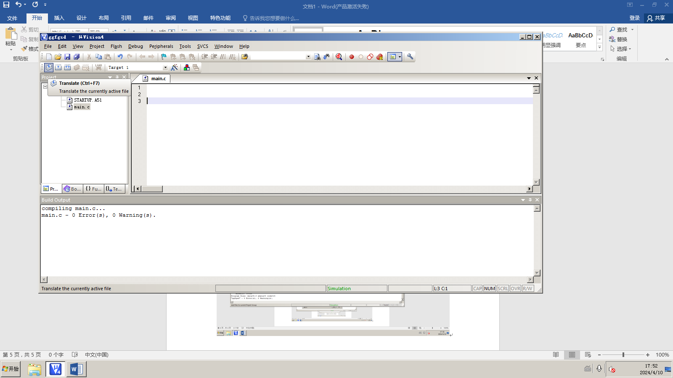
实验箱操作——编程
建立工程正确，此处的状态、点击编译

Slide 27
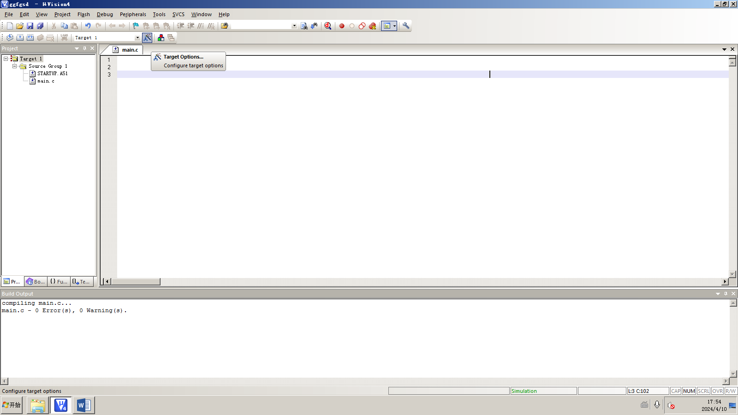
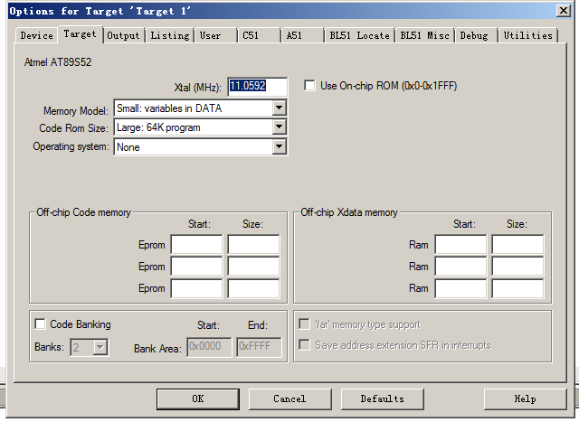
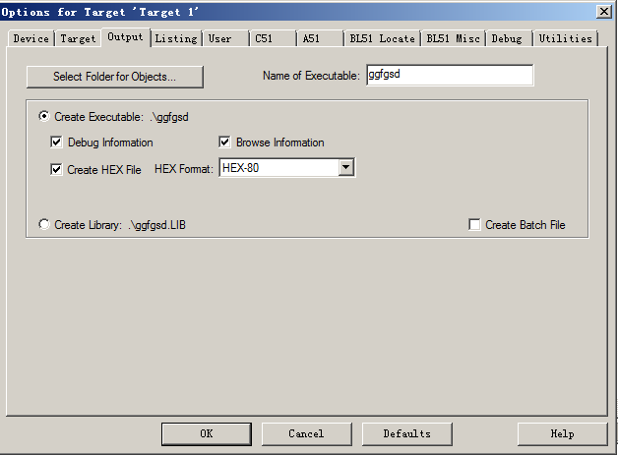
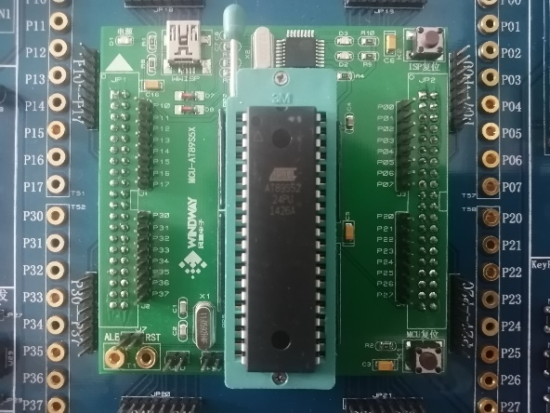
实验箱操作——编程

Slide 28
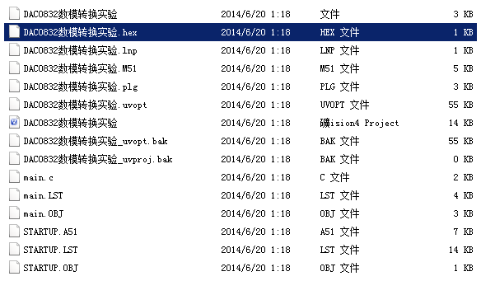
实验箱操作——编程
新建工程的另一个方法：找一个现有工程，直接改写

Slide 29
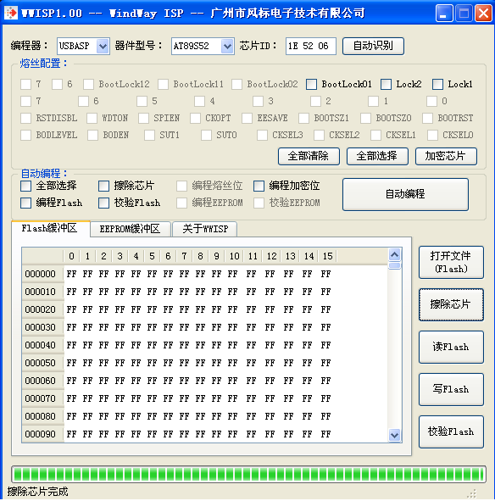
实验箱操作——程序烧写（改）
点击“打开文件（Flash）”按钮找到HEX文件，
然后点击“写Flash”按钮，程序将烧录到MCU当中。
对于其它的功能，也可以进行操作。如：先选取“擦除芯片”、“编程Flash”，然后点击“自动编程”，刚系统会自动依次进行“擦除芯片”、“编程Flash”的操作。

Slide 30
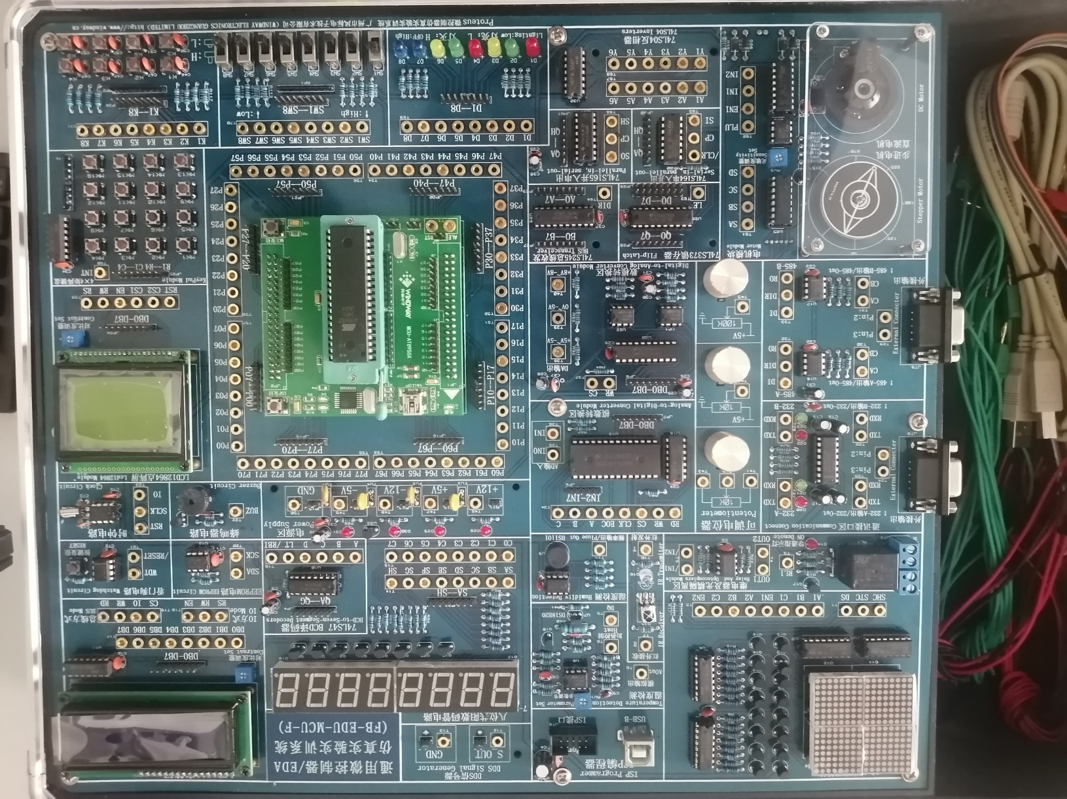
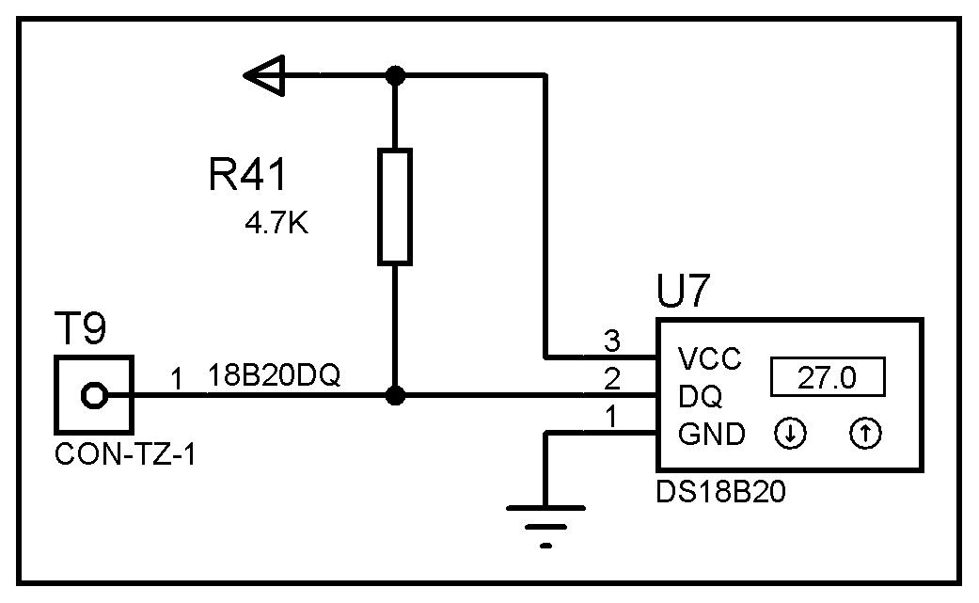
实验箱操作——传感器
DS18B20单线温度传感电路
《实验指导书》实验十七

Slide 31
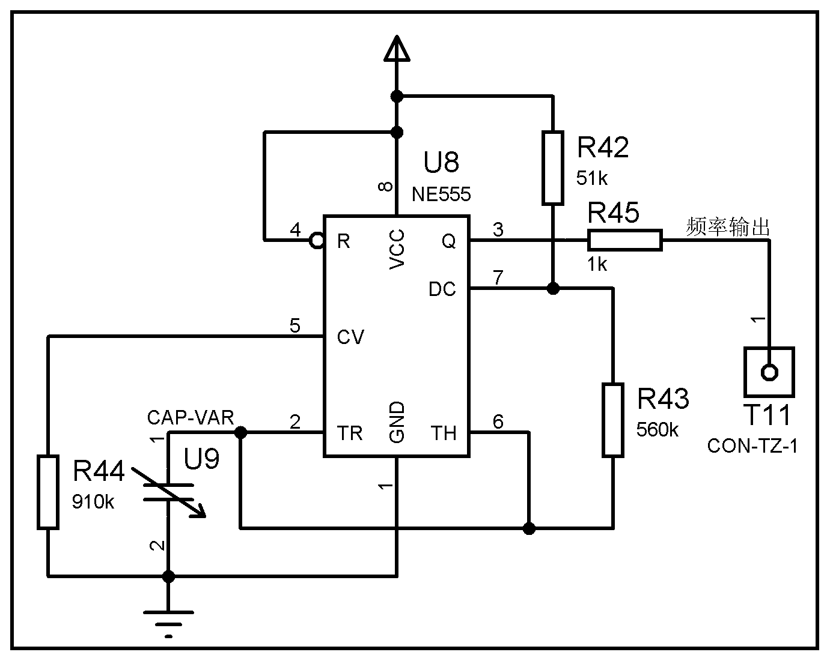
实验箱操作——传感器
湿度检测电路
《实验指导书》实验十八

Slide 32
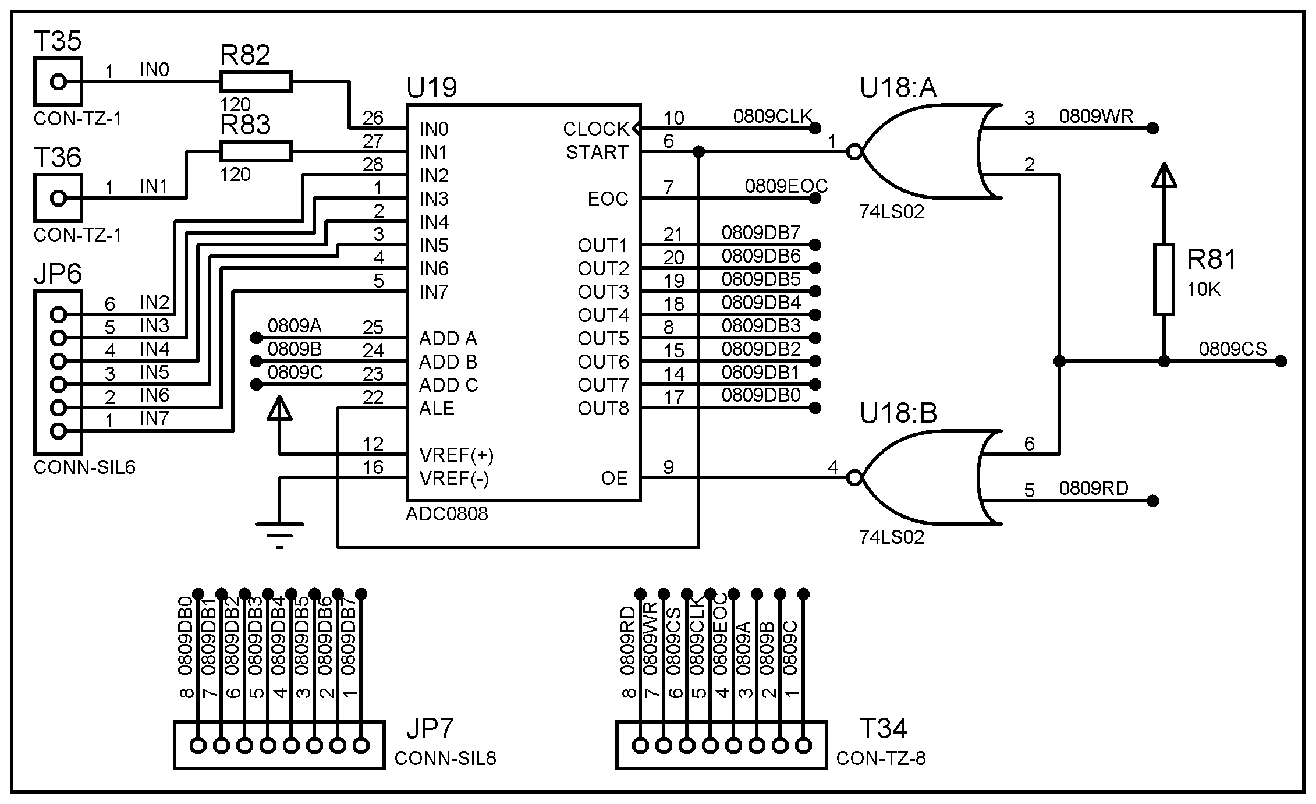
实验箱操作——传感器
ADC0809模数转换电路
《A实验指导书》实验十三
AD模块读取调压模块电压
(光照、声音、速度传感)

Slide 33
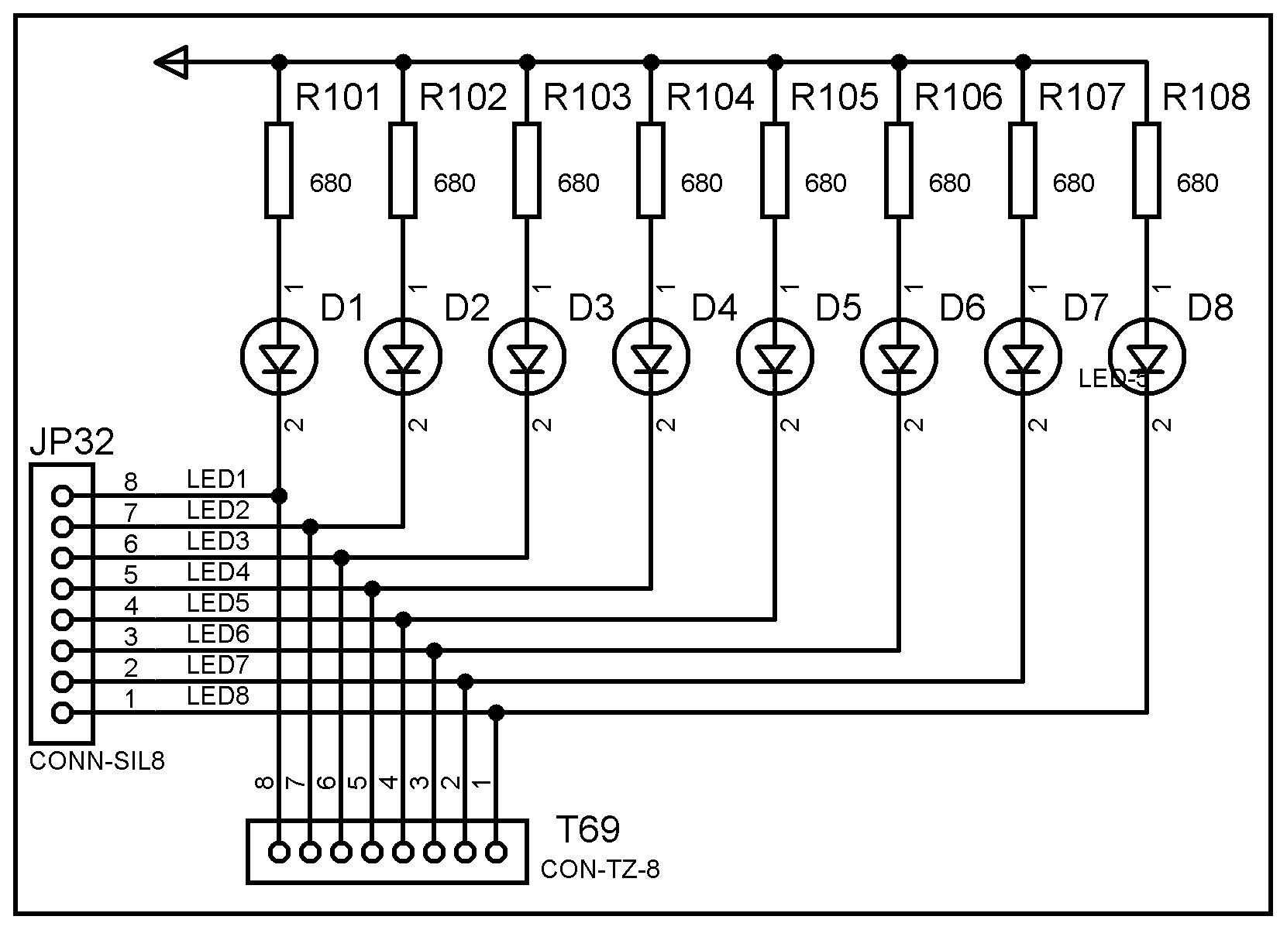
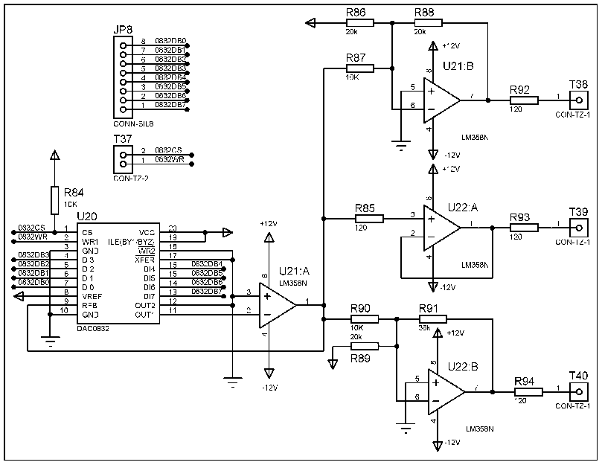
实验箱操作——执行器
八位独立LED电路
DA模块驱动LED
《实验指导书》实验十四
需要实现亮度的调节（不是亮灭）
DAC0832数模转换电路

Slide 34
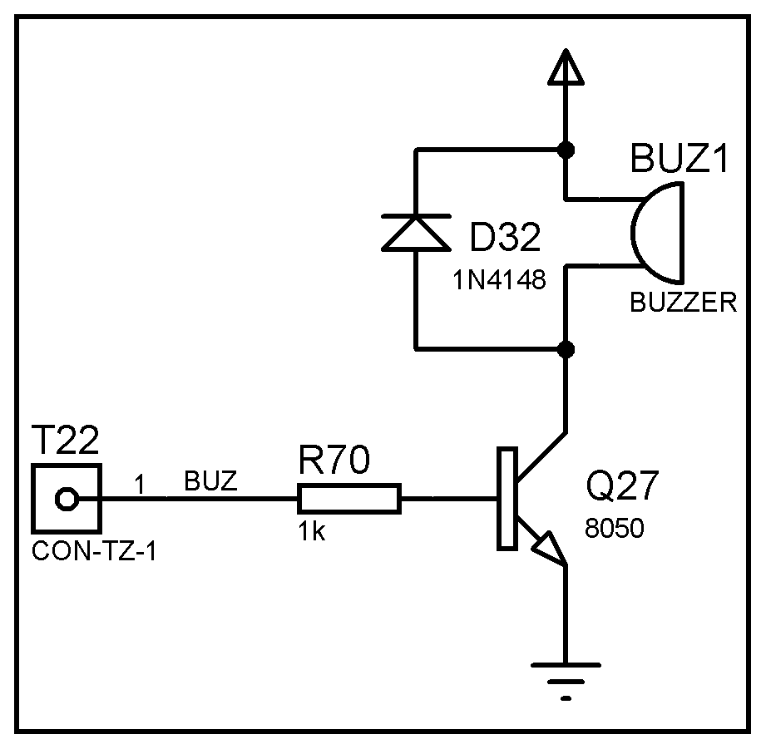
实验箱操作——执行器（改）
有源蜂鸣器电路
PWM驱动蜂鸣器
《实验指导书》实验六
需要实现音量调节
（不是响或不响）

Slide 35
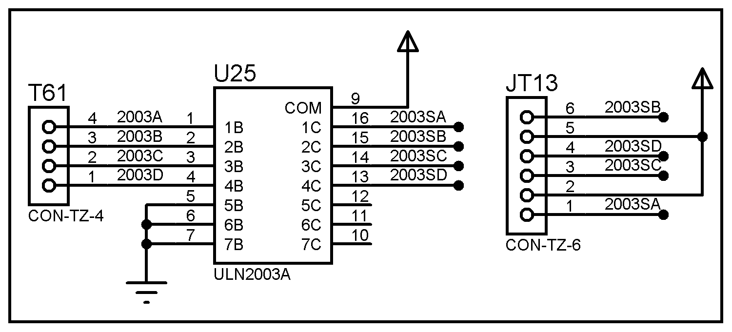
实验箱操作——执行器
步进电机及驱动电路
《实验指导书》实验二十二
需要实现转速的调节（不是停或转）

Slide 36
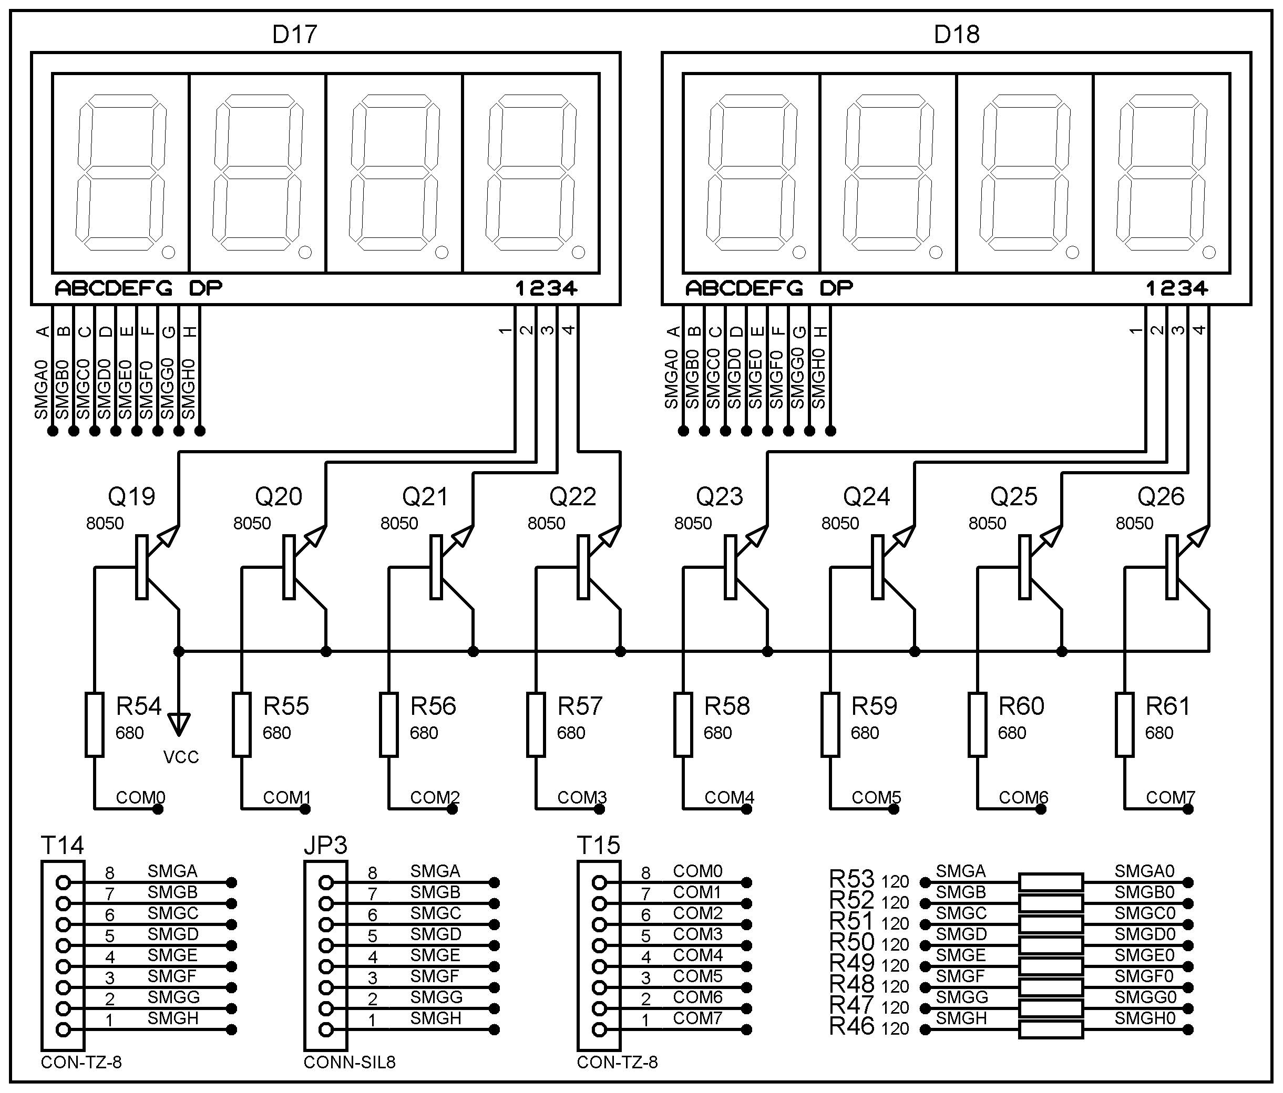
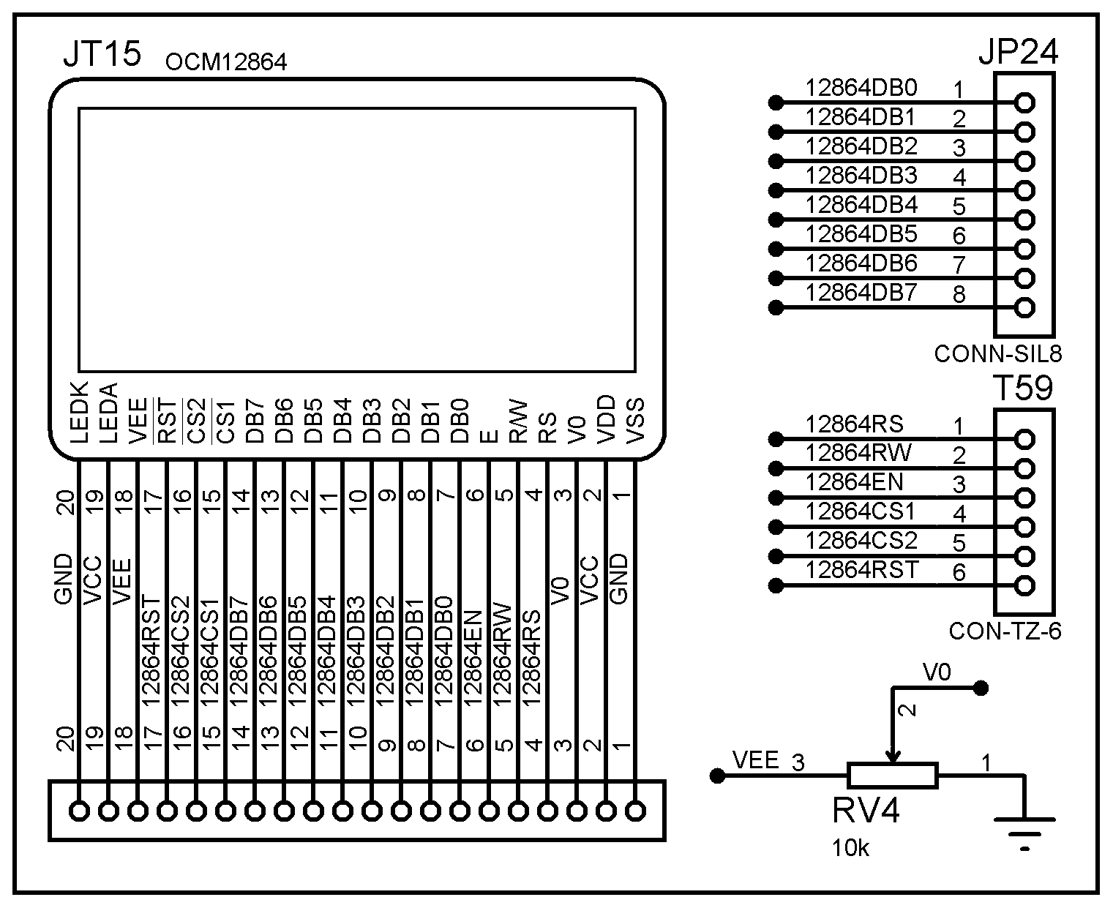
实验箱操作——显示
八位8段码LED数码管电路
LCD12864点阵液晶屏显示电路
《实验指导书》实验二十三
《实验指导书》实验二十六

Slide 37
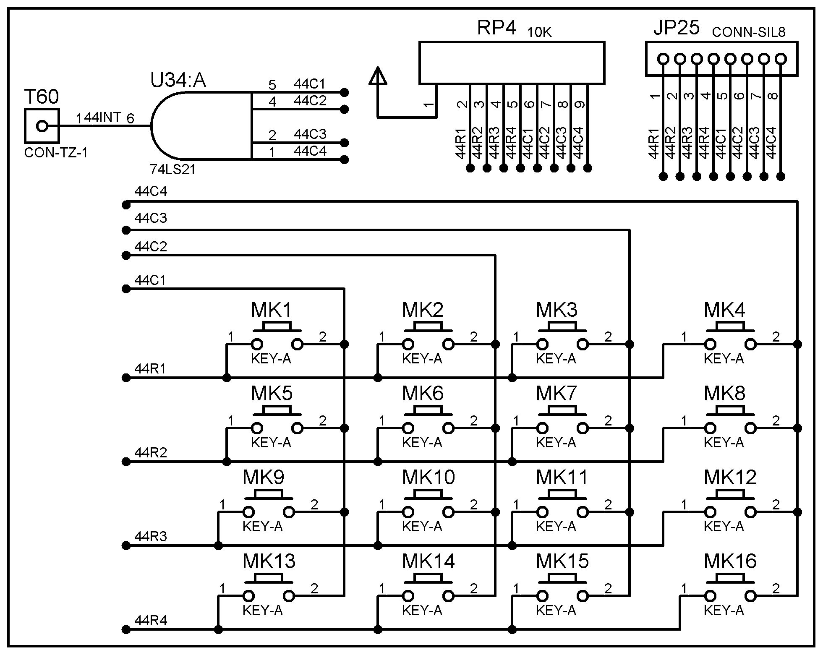
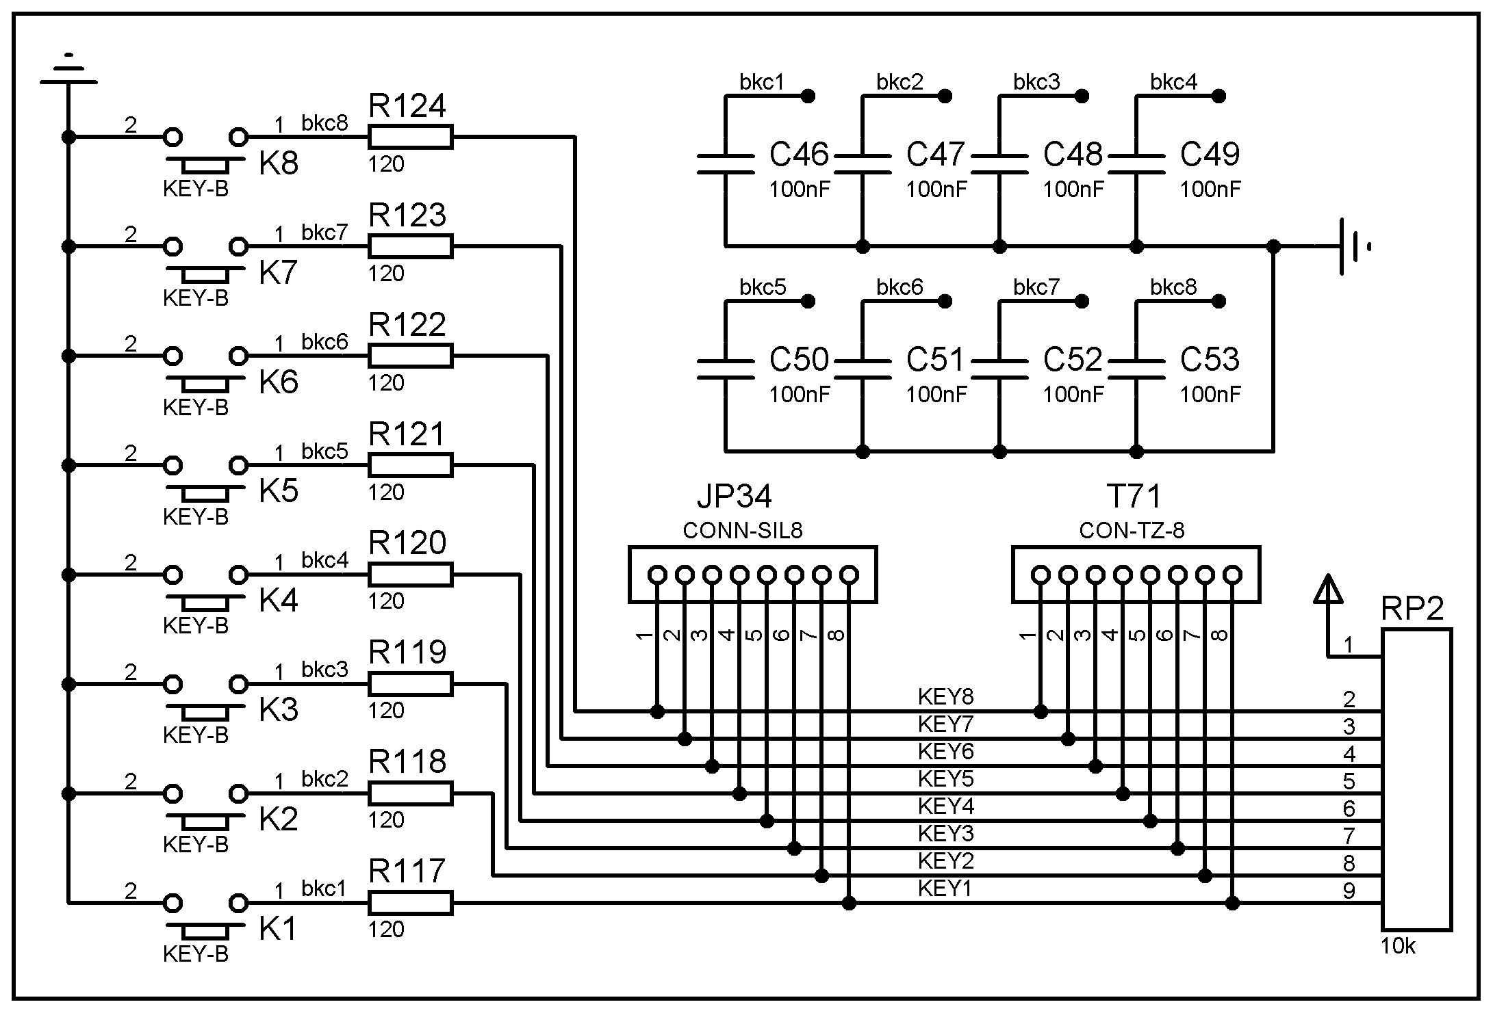
实验箱操作——按键
矩阵键盘带中断输出电路
八位轻触按键电路
需要实现更改设定值的功能
《实验指导书》实验二十七
《实验指导书》实验二十九

Slide 38
实验箱操作——资源
《计算机控制系统设计性实验指导书》位置：
桌面\1.计算机控制系统\
例程位置：
桌面\1.计算机控制系统\实验箱资料\MCS51-AT89S52\PROJECT

Slide 39
下课后，请整理连接线，关闭计算机，关闭实验室电源！
实验室环境维护靠大家！！！

